Slide 1

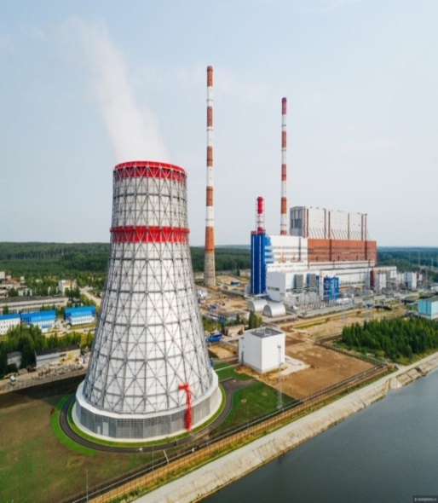
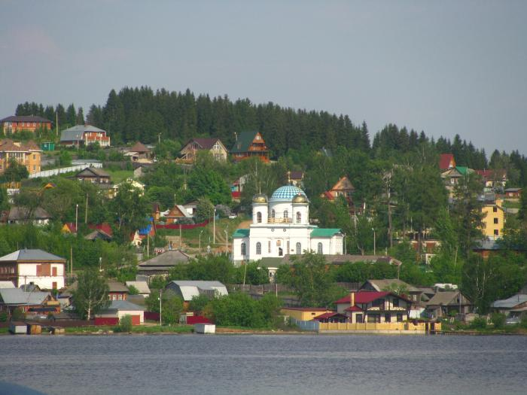
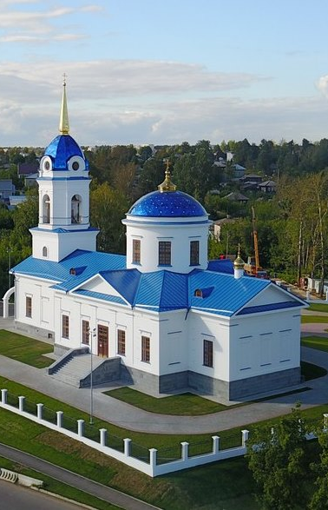
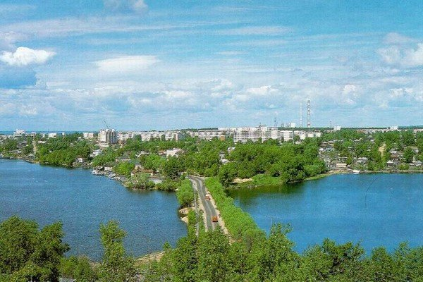
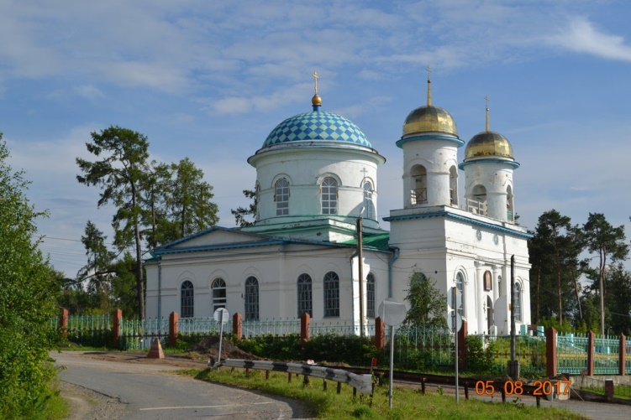

Бюджет
Добрянского городского округа Пермского края на 2024 год и на плановый период
2025 и 2026 годов
Бюджет для граждан

Slide 2

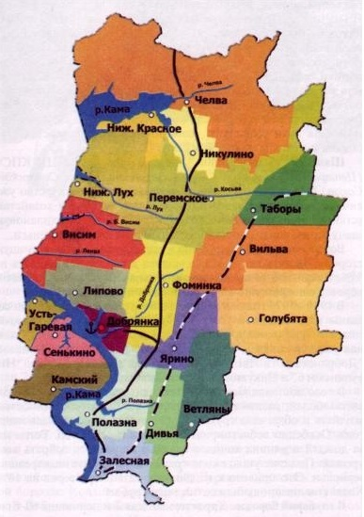
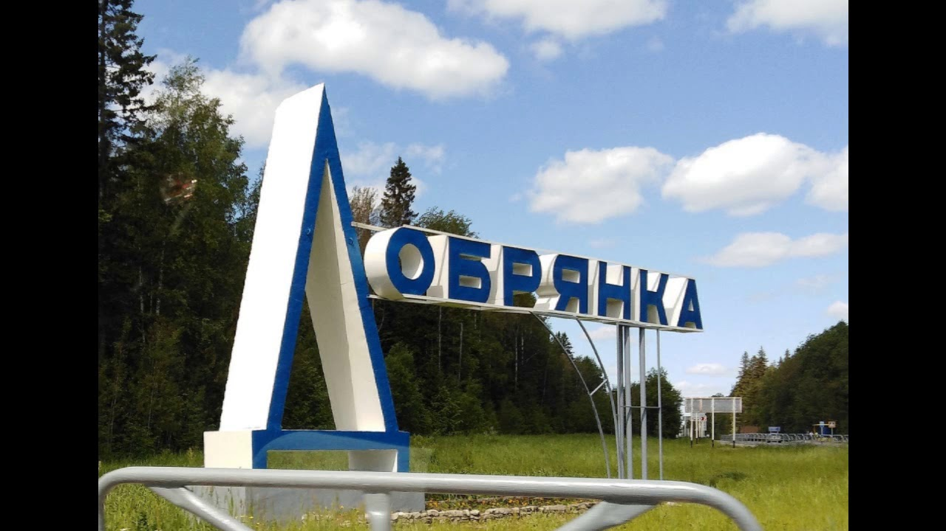
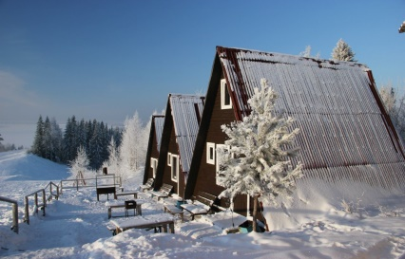
Слайд 1
Общая характеристика муниципального образования «Добрянский городской округ»
Добрянский городской округ расположен в центре Пермского края, большей частью на левом берегу Камского водохранилища по реке Каме. Основными природными богатствами района являются нефть, гипс, гравий.
Основан: 1923 год
Численность населения:
47 852 чел.
(на 01.01.2023)
Общая площадь:
5 192,58 км².
Плотность населения:
9,22 чел./км².

Slide 3


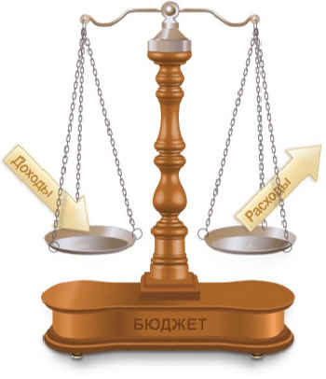
Основные понятия
Слайд 2
БЮДЖЕТ – форма образования и расходования денежных средств,
предназначенных для финансового обеспечения задач и функций местного
самоуправления
ДОХОДЫ
это поступающие в бюджет денежные средства (налоги юридических и физических лиц, административные платежи и сборы, платежи за пользование имуществом, безвозмездные поступления
РАСХОДЫ
это выплачиваемые из бюджета денежные средства, направленные на обеспечение функций местного самоуправления и удовлетворения общественных потребностей в сфере коммунального хозяйства, образования, культуры, спорта и других сферах.
превышение доходов над расходами образует положительный
остаток бюджета
ПРОФИЦИТ
если расходная часть бюджета превышает доходную, то бюджет формируется с
ДЕФИЦИТОМ
СБАЛАНСИРОВАННЫМ БЮДЖЕТ считается тогда, когда его доходы и расходы равны между собой или уравновешены за счет источников финансирования дефицита бюджета

Slide 4




Слайд 3
Этапы составления и утверждения бюджета
Добрянского городского округа
Составление проекта бюджета
Осуществляет финансовый орган администрации Добрянского городского округа
Рассмотрение проекта
бюджета
Рассматривается депутатами на комиссиях и заседаниях Думы Добрянского городского
округа
Утверждение бюджета
Бюджет утверждается Решением Думы Добрянского городского
округа
Исполнение
бюджета
Исполнение бюджета осуществляется финансовым органом администрации Добрянского городского округа
Формирование отчета об исполнении бюджета
Составляется
финансовым органом администрации Добрянского городского
округа
Утверждение годового отчета об исполнении бюджета утверждается Решением Думы
Добрянского городского округа
Бюджет составляется и утверждается сроком на три года (на очередной финансовый год и на плановый период).
Бюджет Добрянского городского округа размещен на сайте Добрянского городского округа www.dobrraion.ru

Slide 5


СПАСИБО за внимание!
Слайд 4
Особенности формирования бюджета Добрянского городского округа на 2024-2026 годы
При составлении бюджета учтены:
Послание Президента Российской Федерации Федеральному Собранию Российской Федерации, определяющее бюджетную политику (требования к бюджетной политике) в Российской Федерации
на 2024-2026 годы
Основные направления бюджетной и налоговой политики Добрянского городского округа на 2024-2026 годы
Прогноз социально-экономического развития Добрянского городского округа на 2024-2026 годы
Изменения бюджетного и налогового законодательства
Муниципальные программы Добрянского городского округа

Slide 6

Основные направления налоговой политики Добрянского городского округа на 2024-2026 годы
Увеличение налогового потенциала округа, создание условий для дальнейшего роста налоговых доходов за счет привлечения бизнес структур с целью регистрации их в качестве налогоплательщиков на территории Добрянского городского округа.
Максимально эффективное использование и управление имущественным и земельным ресурсами. Обеспечение высокой доходности от муниципального имущества, сдаваемого в аренду
Усиление системы администрирования неналоговых доходов в целях повышения их собираемости и минимизации недоимки.
Повышение качества администрирования дебиторской задолженности по доходам бюджета округа. Систематизация деятельности по взысканию задолженности по администрируемым платежам путем принятия (актуализации) регламентов работы с задолженностью с учетом Общих требований к регламенту реализации полномочий администратора доходов бюджета по взысканию дебиторской задолженности по платежам в бюджет, пеням и штрафам по ним, утвержденных приказом Минфина России от 18 ноября 2022 г. № 172н.
Сохранение налоговых преференций по местным налогам для социально незащищённых категорий налогоплательщиков с учетом проведенной оценки налоговых расходов Добрянского городского округа.

Slide 7
Основные направления бюджетной политики Добрянского городского округа на 2024-2026 годы
Формирование максимально достижимого прогноза поступлений доходов бюджета округа.
Устойчивость бюджета – обеспечение действующих расходных обязательств городского округа
Сохранение социальной направленности бюджета - выполнение обязательств по обеспечению реализации указов Президента Российской Федерации о повышении оплаты труда работников бюджетной сферы и повышение оплаты труда «не указных» категорий работников
Обеспечение реализации национальных и региональных проектов
Повышение эффективности оказания муниципальных услуг
Привлечение в бюджет округа средств из краевого бюджета в качестве дополнительных ресурсов финансового обеспечения исполнения полномочий городского округа
Получение бюджетного эффекта при исполнении Федерального закона Российской Федерации от 05 апреля 2013 года № 44-ФЗ «О контрактной системе в сфере закупок товаров, работ, услуг для обеспечения государственных и муниципальных нужд»

Slide 8


Слайд 7
Основные показатели социально-экономического развития Добрянского городского округа на 2024-2026гг.
Темп роста фонда заработной платы работников крупных и средних предприятий и организаций по прогнозу ДГО , в % к предыдущему году
Численность безработных, зарегистрированных в органах службы занятости (на конец отчетного периода) %.

Slide 9
Сценарные условия планирования бюджета Добрянского городского округа.
Наименование показателя | Единицы измерения | Значение показателя
 |  | 2023 год (оценка) | 2024 год | 2025 год | 2026 год
Среднесписочная численность работающих по прогнозу СЭР Добрянского городского округа | человек | 10 439 | 10 376 | 10 324 | 10 324
Темп роста фонда заработной платы работников крупных и средних предприятий и организаций по прогнозу СЭР Добрянского городского округа | % | 108,8 | 108,8 | 108,7 | 108,1
Темп роста фонда заработной платы по прогнозу Пермского края | % | 108,8 | 108,0 | 108,7 | 108,1
Инфляция в регионе (среднегодовой ИПЦ), % к предыдущему периоду, по прогнозу Пермского края | % | 105,2 | 104,9 | 104,0 | 104,0

Slide 10
Основные параметры бюджета Добрянского городского округа на 2024-2026 годы, млн. рублей

Slide 11
Основные нормативы отчисления в бюджет Добрянского городского округа в 2024 году
Норматив отчислений НДФЛ в бюджет округа 33,5% (Бюджетный кодекс РФ – 15%, изменения в Закон Пермского края «О бюджетном процессе в Пермском крае» -18,5%)
Норматив отчислений по акцизам на нефтепродукты в бюджет округа 0,3027% (Закон Пермского края «О бюджете Пермского края на 2024 год и на плановый период 2025-2026 годов»)
Принцип зачисления штрафов – в тот бюджет, из которого осуществляется финансирование органа, выявившего нарушение (изменение в статью 46 бюджетного кодекса):
-штрафы, установленные КоАП РФ, наложенные мировыми судьями, комиссиями по делам несовершеннолетних, зачисляются в местный бюджет в размере 50%;
-штрафы за правонарушения, выявленные органами муниципального контроля и штрафы за нарушение муниципальных правовых актов, зачисляются в местный бюджет в размере 100%
Норматив отчислений платы за негативное воздействие на окружающую среду в бюджет округа 60% (Федеральный закон от 15.04.2019 № 62-ФЗ).

Slide 12
Доходы бюджета Добрянского городского округа
Доходы бюджета –денежные средства, поступающие в бюджет и формирующиеся за счет:
Налоговых доходов
Неналоговых доходов
Безвозмездных поступлений
Поступления в бюджет от уплаты налогов, установленных Налоговым кодексом РФ:
Налог на доходы физических лиц;
Акцизы;
Налоги на совокупный доход;
Налоги на имущество физических лиц;
Земельный налог;
Государственная пошлина.
Поступления от использования муниципального имущества, платежи за пользование природными ресурсами, штрафов и пр.:
Доходы получаемые в виде арендной платы за земельные участки;
Доходы от сдачи в аренду имущества;
Плата за негативное воздействие на окружающую среду;
Доходы от реализации иного имущества;
Доходы от продажи земельных участков;
Штрафы, санкции, возмещение ущерба.
Поступления из других уровней бюджетов:
Дотации;
Субсидии;
Субвенции;
Иные межбюджетные трансферты;
Безвозмездные поступления от физических и юридических лиц

Slide 13
СПАСИБО за внимание!
Виды межбюджетных трансфертов
МЕЖБЮДЖЕТНЫЕ ТРАНСФЕРТЫ – средства, предоставляемые одним бюджетом бюджетной системы другому бюджету бюджетной системы
Дотации
(дар, пожертвование)
Предоставляются на безвозвратной основе на первоочередные расходы без установления конкретных целей использования
Субвенции
(«приходить на помощь»)
Предоставляются на финансирование «переданных» полномочий другим публично-правовым образованиям
Субсидии
(«поддержка»)
Предоставляются на условиях долевого софинансирования расходов других бюджетов
Иные межбюджетные трансферты
Носят безвозмездный и безвозвратный характер

Slide 14
Слайд 13
Динамика собственных доходов бюджета Добрянского городского округа, млн. рублей

Slide 15
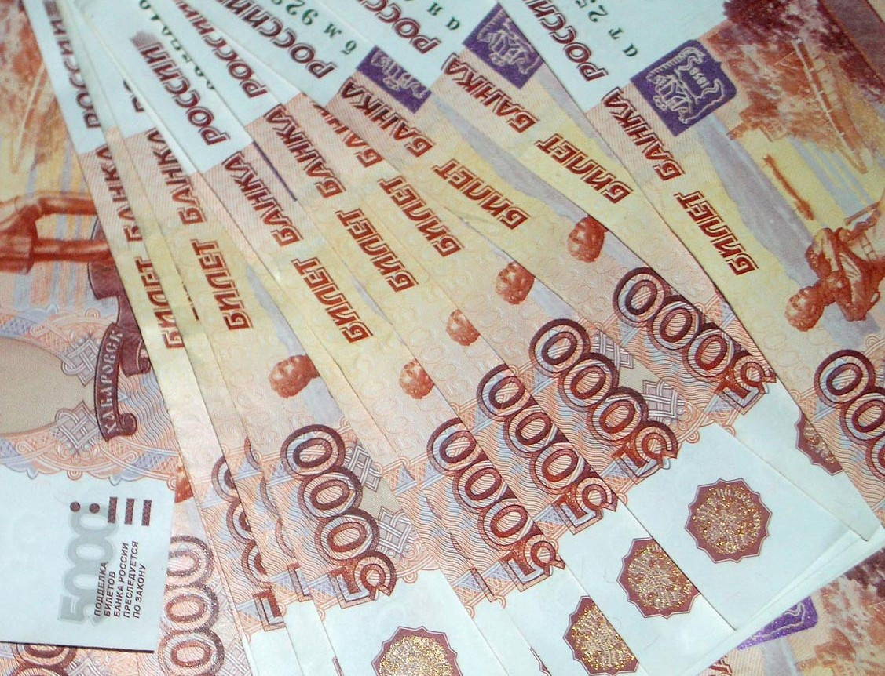

Межбюджетные трансферты бюджета Добрянского городского округа, млн. рублей
В бюджете округа на 2024-2026 годы межбюджетные трансферты запланированы в соответствии с Законом Пермского края «О бюджете Пермского края на 2024 год и на плановый период 2025-2026 годов»
Наименование кодов доходов | 2024 год (план) | 2025 год (план) | 2026 год (план)
Дотации | 377,0 | 377,0 | 274,3
Субсидии | 415,9 | 190,6 | 70,1
Субвенции | 661,0 | 657,0 | 642,8
Иные межбюджетные трансферты | 149,2 | 77,1 | 74,2
Итого: | 1 603,1 | 1 301,7 | 1 061,4

Slide 16
Динамика налоговых и неналоговых доходов в 2024-2023 годах, млн. рублей

Slide 17


Структура бюджета Добрянского городского округа по доходам на 2024 год, млн. руб.
Налоговые доходы
641,3
26,9%
Неналоговые доходы
141,6
5,9%
Безвозмездные поступления
1 603,1
67,2%
Доходы бюджета
2 386,1
Налог на доходы физических лиц 480,7
Доходы от использования имущества 99,3
Дотации 377,0
Налоги на совокупный доход 18,1
Платежи при пользовании природ. ресурсами 7,6
Субсидии 415,9
Государственная пошлина 10,2
Доходы от платных услуг и компенсации затрат 12,2
Субвенции 661,0
Налоги на имущество 102,6
Доходы от продажи имущества 19,0
Иные МБТ 149,2
Акцизы 29,7
Штрафы 3,6

Slide 18
Структура налоговых и неналоговых доходов бюджета округа в 2024 году, в процентах
Слайд 17
Наибольший удельный вес в структуре налоговых и неналоговых доходов составляют налог на доходы физических лиц 62%, имущественные налоги 13%, доходы от использования имущества 13%.

Slide 19


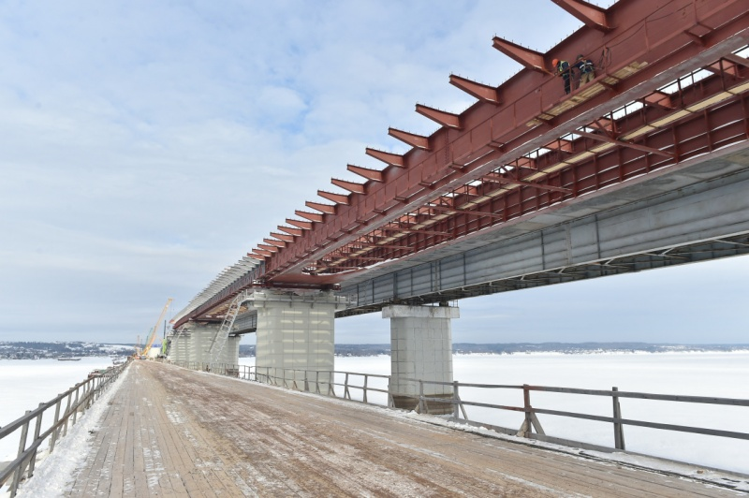
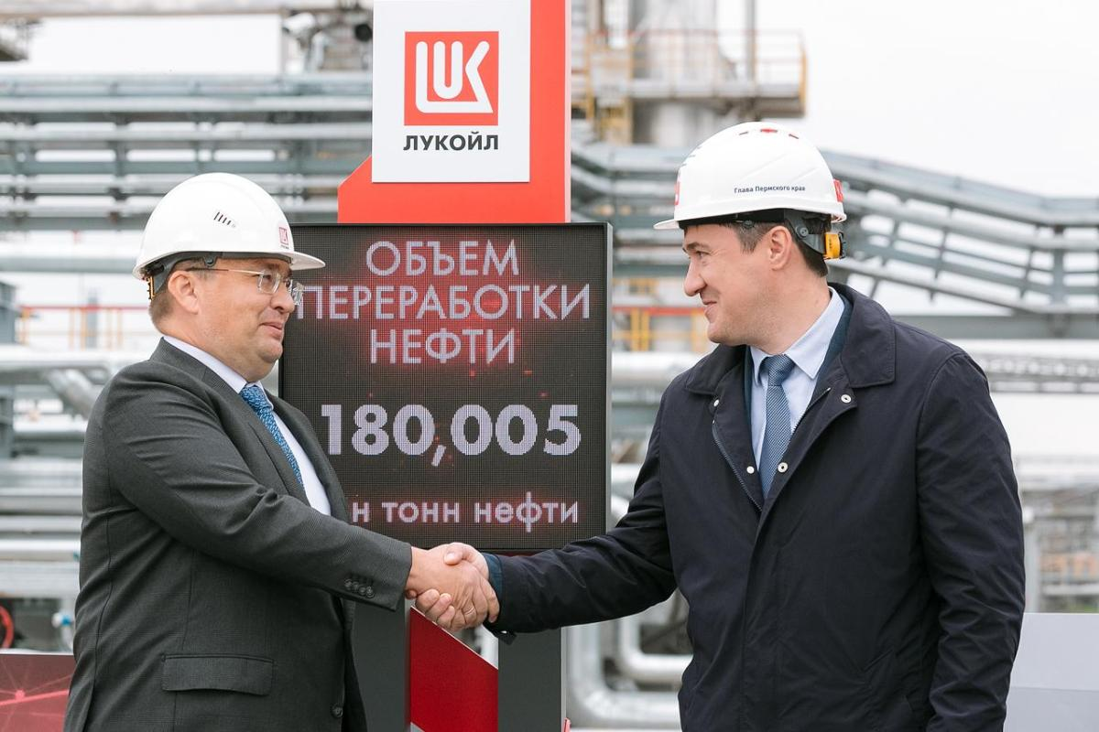

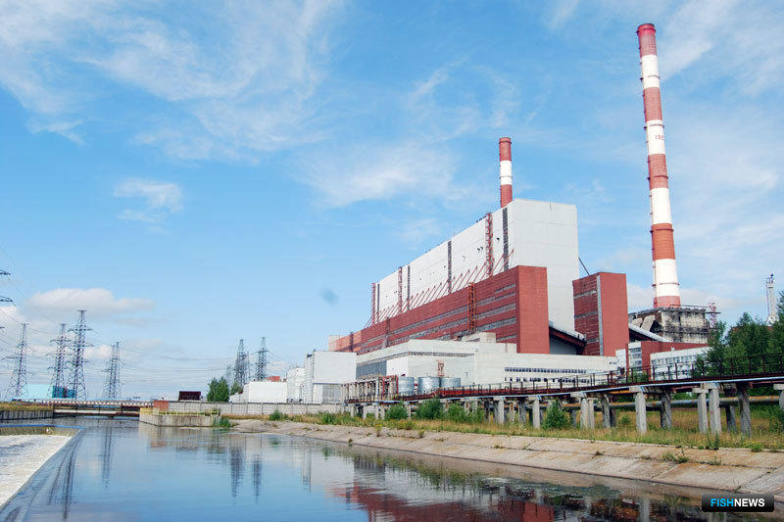
Слайд 18
Основными плательщиками налога на доходы физических лиц Добрянского городского округа являются:
1. АО «Интер РАО – Электрогенерация»
3. ООО «ЛУКОЙЛ-ПЕРМЬ»
2. ООО "ДорВертСтрой"
4. ООО «Энергетическое Строительство»
5. ООО "НПО "Эталон"

Slide 20
Особенности планирования расходов бюджета Добрянского городского округа
Обеспечение исполнения Указов Президента Российской Федерации от 7 мая 2012 года в части повышения оплаты труда работников бюджетной сферы округа и доведение размера оплаты труда прочих категорий работников бюджетной сферы Добрянского городского округа до уровня, определенного федеральным законодательством.
Реализация права юридических лиц и некоммерческих организаций на финансовую поддержку (субсидирование) расходов из бюджета городского округа на конкурсной основе.
Обеспечение доли местного бюджета в рамках софинансирования краевых программ и мероприятий, привлеченных в бюджет округа средств из федерального и краевого бюджета на исполнение полномочий городского округа.
Обеспечение в полном объеме потребности муниципальных учреждений по защищенным статьям расходов (ФОТ, коммунальные услуги, налоги).
Гарантированное финансовое обеспечение ранее начатых объектов капитального строительства и объектов, софинансируемых за счет средств федерального и краевого бюджетов.
Обеспечение направления расходов на содержание вновь построенных капитальных объектов в социальной сфере и в сфере благоустройства, содержание объектов в нормативном состоянии

Slide 21




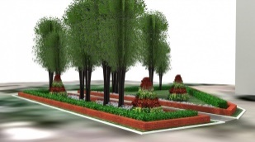








Структура расходов бюджета Добрянского городского округа по муниципальным программам и непрограммным направлениям деятельности в 2024 году, млн. рублей
Непрограммные направления расходов
183,4
Функционирование и развитие системы образования
1 046,0
7,8%
44,2%
Благоустройство территории
93,2
Развитие культуры и туризма
193,7
8,2%
3,9%
Развитие физической культуры, спорта и молодежной политики
281,7
Развитие жилищно-коммунальной инфраструктуры
62,4
РАСХОДЫ
2 366,9
11,9%
2,6%
Безопасный муниципалитет
21,5
Муниципальное управление
60,2
0,9%
2,5%
Социальная политика
11,4
0,5%
Управление ресурсами
90,4
3,8%
Развитие транспортной
системы 264,6
Формирование современной городской среды
57,4
Экономическая политика
1,0
2,4%
11,2%
0,1%

Slide 22

Непрограммные мероприятия бюджета Добрянского городского округа в разрезе ГРБС в 2024 года, тыс. рублей
95 993,8 Администрация Добрянского городского округа
20 883,6 Управление финансов и казначейства
12 125,2 Управление социального развития
11 753,7 Управление образования
9 822,0 Управление жилищно-коммунального хозяйства и благоустройства
9 096,4 Контрольно-счетная палата Добрянского городского округа
8 606,3 Управление имущественных и земельных отношений
6 421,8 Дума Добрянского городского округа
6 184,4 Управление градостроительства и архитектуры
2 537,2 Отдел ЖКХ в рабочем поселке Полазна
183 424,4
Соблюдение норматива расходов на содержание ОМСУ Добрянского городского округа в 2024 году
ИТОГО:

Slide 23

Муниципальная программа «Функционирование и развитие системы образования»
Цель программы: Комплексное и эффективное развитие системы образования, обеспечивающее повышение доступности и качества образования для населения Добрянского городского округа
Основные мероприятия | 2024 год | 2025 год | 2026 год
Обеспечение прав граждан на получение общедоступного бесплатного дошкольного, начального, основного, среднего общего и дополнительного образования детей в образовательных организациях | 622 234,0 | 615 657,6 | 601 687,8
Мероприятия в сфере образования | 47 443,1 | 47 548,3 | 47 831,2
Организация методического сопровождения и дополнительной занятости детей | 5 653,0 | 5 653,0 | 5 653,0
Развитие и оснащение оборудованием образовательных организаций | 5 512,0 | 3 837,0 | 8 000,0
Мероприятия в сфере дополнительного образования | 7 280,5 | 7 569,9 | 7 867,0
Организация отдыха и оздоровления детей | 17 857,5 | 19 137,4 | 19 137,4
Создание условий для повышения доступности и качества образовательного процесса в образовательных организациях | 150 408,1 | 150 520,2 | 149 322,0
Организация бесплатного питания учащихся в общеобразовательных организациях, компенсация части родительской платы в дошкольных образовательных организациях | 64 638,6 | 65 209,5 | 62 115,2
Обеспечение доступности образовательного процесса для обучающихся, проживающих в сельских, труднодоступных и удаленных населенных пунктах | 23 510,9 | 27 155,7 | 27 155,7
Осуществление капитальных вложений в объекты капитального строительства муниципальной собственности | 76 013,2 | 0,0 | 0,0
Приведение в нормативное состояние объектов образовательных учреждений | 23 382,2 | 16 296,8 | 6 095,1
Создание в общеобразовательных организациях , расположенных в сельской местности и малых городах для занятий физической культурой и спортом | 2 037,3 | 0,0 | 0,0
Итого: | 1 045 970,8 | 958 585,4 | 934 864,4

Slide 24

Муниципальная программа
«Развитие культуры и туризма»
Слайд 23
Цель программы: Вовлечение в культуру большего числа граждан Добрянского городского округа путем создания современной инфраструктуры культуры, внедрения в деятельность организаций культуры новых форм и технологий, поддержки культурных инициатив, направленных на укрепление российской гражданской идентичности
Основные мероприятия | 2024 год | 2025 год | 2026 год
Предоставление муниципальных услуг в сфере искусства и культуры | 77 299,5 | 78 359,4 | 78 661,7
Организация показа концертов и концертных программ | 8 932,0 | 13 961,0 | 13 961,0
Развитие библиотечного обслуживания населения | 18 961,2 | 18 727,2 | 18 787,2
Развитие музейной деятельности | 11 548,5 | 10 748,5 | 10 748,5
Реализация дополнительного образования детей и мероприятия в сфере дополнительного образования в области искусств | 45 522,1 | 48 252,1 | 48 452,1
Организация и проведение мероприятий в сфере искусства и культуры | 5 095,3 | 4 733,1 | 4 733,1
Развитие и укрепление материально-технической базы и оснащение оборудованием муниципальных учреждений | 11 243,6 | 0,0 | 0,0
Развитие инфраструктуры в сфере культуры и искусства | 15 120,4 | 60 000,0 | 0,0
Итого: | 193 722,5 | 234 781,2 | 175 343,5

Slide 25

Муниципальная программа «Развитие физической культуры, спорта и молодежной политики»
Слайд 24
Цель программы: Создание условий для привлечения населения
Добрянского городского округа к регулярным занятиям физической культурой и спортом путем развития спортивной инфраструктуры, популяризации массового спорта и системы профессионального спорта.
Основные мероприятия | 2024 год | 2025 год | 2026 год
Обеспечение деятельности муниципальных спортивных школ | 35 985,3 | 39 398,6 | 39 398,6
Организация предоставления физкультурно- оздоровительных и спортивных услуг (работ) в сфере физической культуры и спорта | 17 705,3 | 16 677,6 | 16 677,6
Привлечение к занятиям физической культурой и спортом жителей Добрянского городского округа | 13 608,9 | 12 508,9 | 12 611,4
Развитие инфраструктуры и материально-технической базы | 207 044,1 | 33 416,8 | 6 696,7
Обеспечение реализации молодежной политики территории Добрянского городского округа | 7 373,4 | 6 931,0 | 7 178,5
Итого: | 281 717,0 | 108 933,0 | 82 562,9

Slide 26


Муниципальная программа «Безопасный муниципалитет»
Цель программы: Обеспечение безопасности граждан на территории округа на основе совместных усилий администрации округа, правоохранительных органов, организаций и общественных объединений
Основные мероприятия | 2024 год | 2025 год | 2026 год
Профилактика детского и семейного неблагополучия на территории Добрянского городского округа | 3 812,5 | 3 941,7 | 3 941,7
Поддержка деятельности народных дружин | 882,1 | 882,1 | 882,1
Профилактика безопасности дорожного движения, предупреждение детского дорожно-транспортного травматизма | 142,8 | 142,8 | 142,8
Построение и поддержание в постоянной готовности автоматизированной системы оповещения населения | 1 424,6 | 1 231,2 | 1 288,2
Содержание казённых учреждений | 11 308,7 | 11 741,2 | 12 191,4
Обучение, пропаганда, информирование населения и сотрудников | 61,8 | 61,8 | 61,8
Установка автоматизированного рабочего места с проведением специальных исследований и аттестационных мероприятий | 15,8 | 15,8 | 15,8
Обеспечение безопасности людей на водных объектах | 1 157,3 | 17,3 | 717,3
Повышение защищённости объектов Добрянского городского округа, в рамках реализации концепции АПК «Безопасный город» | 512,4 | 512,4 | 512,4
Обеспечение первичных мер пожарной безопасности в границах Добрянского городского округа | 2 200,7 | 2 060,0 | 2 060,0
Итого: | 21 518,7 | 20 606,3 | 21 813,5

Slide 27


Муниципальная программа «Социальная политика»
Цель программы: Проведение единой социальной политики в отношении жителей Добрянского городского округа, стабильное улучшение качества жизни
Основные мероприятия | 2024 год | 2025 год | 2026 год
Обеспечение жильем молодых семей | 2 155,2 | 2 600,0 | 4 100,0
Обеспечение жильем отдельных категорий граждан | 160,0 | 160,0 | 160,0
Государственная поддержка детей-сирот по предоставлению и содержанию жилья | 4 447,7 | 3 949,1 | 3 553,3
Создание постоянно действующей системы поддержки деятельности общественных организаций, их программ и инициатив | 1 758,8 | 1 388,4 | 1 388,4
Развитие механизмов оказания имущественной, финансовой поддержки социально ориентированным некоммерческим организациям | 2 260,0 | 2 620,0 | 2 620,0
Повышение уровня доступности для инвалидов и других маломобильных групп населения городского округа приоритетных объектов и услуг социальной инфраструктуры | 653,3 | 531,2 | 531,2
Итого: | 11 435,0 | 11 248,6 | 12 352,9

Slide 28




Муниципальная программа «Экономическая политика»
Цель программы: Устойчивый экономический рост на территории Добрянского городского округа
Основные мероприятия | 2024 год | 2025 год | 2026 год
Оказание поддержки сельхозтоваропроизводителям | 700,0 | 1 056,3 | 1 056,3
Оказание поддержки субъектам малого и среднего предпринимательства | 250,0 | 250,0 | 250,0
Итого: | 950,0 | 1 306,3 | 1 306,3

Slide 29
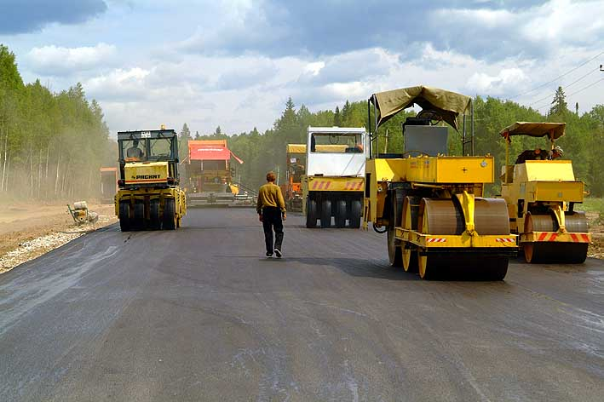
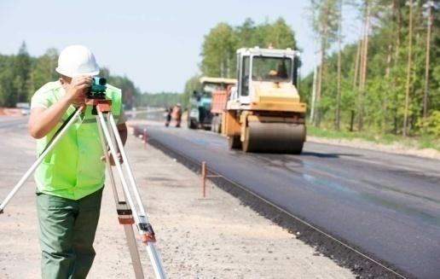
Муниципальная программа «Развитие транспортной системы»
Цель программы: Улучшение качества транспортной системы Добрянского городского округа
Основные мероприятия | 2024 год | 2025 год | 2026 год
Осуществление мероприятий в сфере строительной и дорожной деятельности | 19 550,5 | 19 349,8 | 20 102,8
Выполнение работ по содержанию автомобильных дорог общего пользования местного значения и искусственных сооружений на них | 96 919,6 | 104 544,2 | 104 707,1
Выполнение работ по ремонту автомобильных дорог общего пользования местного значения и искусственных сооружений на них | 63 694,1 | 58 977,9 | 59 219,0
Предоставление транспортных услуг населению и организация транспортного обслуживания населения в границах Добрянского городского округа | 14 443,9 | 15 712,0 | 16 775,7
Комплексное развитие транспортной инфраструктуры Безопасные и качественные автомобильные дороги Пермского края и Пермской городской агломерации | 70 000,0 | 0,0 | 0,0
Итого: | 264 608,0 | 198 583,9 | 200 804,6

Slide 30

Муниципальная программа «Управление ресурсами»
Цель программы: Повышение эффективности управления и распоряжения имуществом и земельными ресурсами Добрянского городского округа.
Основные мероприятия | 2024 год | 2025 год | 2026 год
Обеспечение деятельности муниципальных органов | 12 384,3 | 11 246,0 | 9 881,8
Владение, пользование и распоряжение имуществом, находящимся в муниципальной собственности Добрянского городского округа | 41 854,7 | 43 456,3 | 44 851,3
Осуществление полномочий органов местного самоуправления в области земельных отношений | 30 390,2 | 18 222,3 | 17 889,3
Снос самовольно установленных рекламных конструкций и нестационарных торговых объектов | 119,0 | 119,0 | 119,0
Осуществление полномочий органов местного самоуправления в градостроительной деятельности Добрянского городского округа | 2 908,1 | 2 170,3 | 2 868,6
Осуществление полномочий органов местного самоуправления Добрянского городского округа в сфере использования, охраны, защиты и воспроизводства городских лесов и лесов особо охраняемых природных территорий местного значения, расположенных на территории городских лесов | 2 715,8 | 2 905,5 | 3 005,8
Итого: | 90 372,1 | 78 119,4 | 78 615,8

Slide 31


Муниципальная программа «Муниципальное управление»
Цель программы: Совершенствование системы муниципального управления. Обеспечение соответствия структуры и уровня муниципального управления перспективным задачам устойчивого развития ДГО в составе Пермской агломерации.
Основные мероприятия | 2024год | 2025 год | 2026 год
Информационная политика. Формирование положительного имиджа администрации Добрянского городского округа | 16 059,3 | 16 499,0 | 16 956,3
Развитие информационных технологий и системы муниципальных услуг в Добрянском городском округе | 3 734,0 | 2 524,4 | 844,3
Организация и осуществление мероприятий по централизации бюджетного (бухгалтерского) учета и отчетности | 32 681,2 | 33 864,8 | 35 095,7
Организация мероприятий по профессиональному развитию муниципальных служащих Добрянского городского округа | 290,5 | 287,4 | 151,0
Обеспечение выполнения полномочий субъектов РФ | 3 066,6 | 3 176,4 | 3 176,4
Организация и осуществление мероприятий по хранению, комплектованию, учету и использованию документов Архивного фонда РФ, в том числе Архивного фонда ПК, и других архивных документов | 4 324,7 | 4 471,2 | 4 599,5
Итого: | 60 156,5 | 60 823,2 | 60 823,2

Slide 32


Муниципальная программа
«Развитие жилищно-коммунальной инфраструктуры»
Слайд 31
Цель программы: Создание безопасных и благоприятных условий для проживания граждан
Основные мероприятия | 2024 год | 2025 год | 2026 год
Мероприятия по содержанию и ремонту муниципального жилищного фонда | 21 139,7 | 23 448,0 | 23 422,8
Реализация мероприятий по комфортному проживанию жителей Добрянского городского округа | 18 096,6 | 17 949,8 | 2 649,2
Федеральный проект «Обеспечение устойчивого сокращения непригодного для проживания жилищного фонда» | 1 488,5 | 0,0 | 0,0
Мероприятия по строительству системы водоснабжения | 2 241,3 | 0,0 | 0,0
Мероприятия по содержанию и ремонту объектов водоснабжения | 17 302,1 | 7 950,9 | 7 950,9
Мероприятия по содержанию объектов газоснабжения | 2 084,9 | 2 266,4 | 2 266,4
Итого: | 62 353,1 | 51 615,1 | 36 289,3

Slide 33
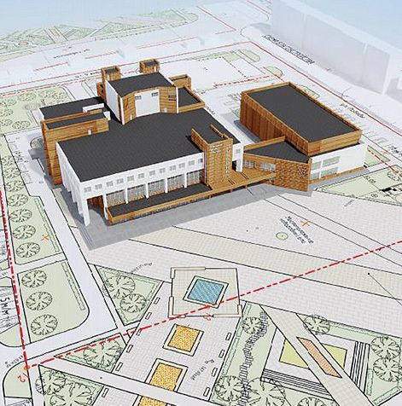
Муниципальная программа «Благоустройство территорий»
Цель программы: Улучшение социально-бытовых условий проживания населения на территории Добрянского городского округа.
Основные мероприятия | 2024 год | 2025 год | 2026 год
Благоустройство территории городского округа | 46 715,8 | 60 546,5 | 55 937,1
Наружное освещение на территории городского округа | 40 451,4 | 37 500,6 | 27 221,9
Организация системы экологической обстановки на территории городского округа | 6 068,7 | 7 326,2 | 1 289,7
Итого: | 93 235,9 | 105 373,3 | 84 448,7

Slide 34
Муниципальная программа
«Формирование современной городской среды»
Цель программы: Формирование благоприятной среды жизнедеятельности.
Основные мероприятия | 2024 год | 2025 год | 2026 год
Формирование комфортной городской среды на территории городского округа | 6 483,6 | 6 433,3 | 6 433,3
Создание комфортной городской среды | 30 758,9 | 0,0 | 0,0
Федеральный проект "Формирование комфортной городской среды" | 20 198,2 | 2 225,8 | 2 225,8
Итого: | 57 440,8 | 8 659,1 | 8 659,1

Slide 35
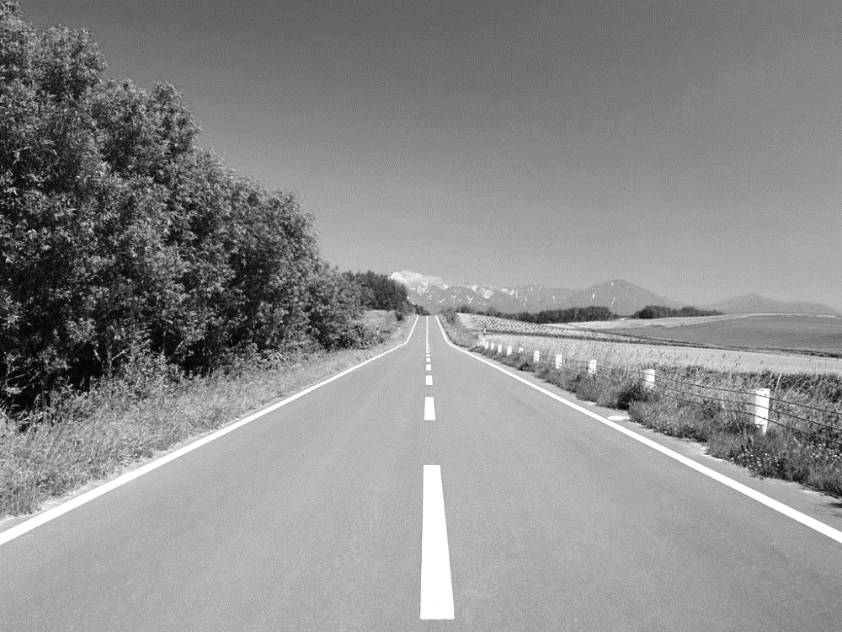
Дорожный фонд Добрянского городского округа на 2024 год, млн. рублей

Slide 36



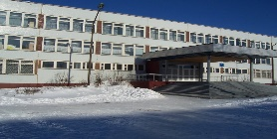


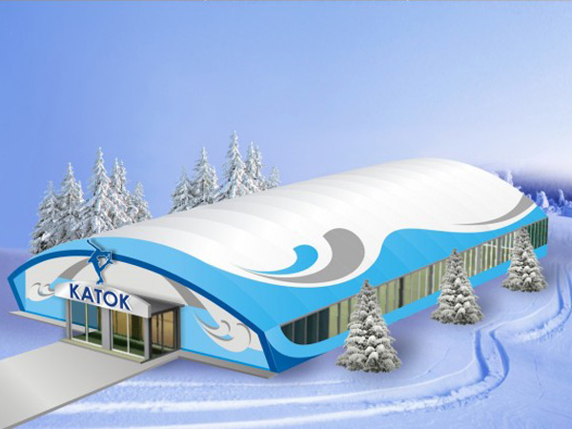
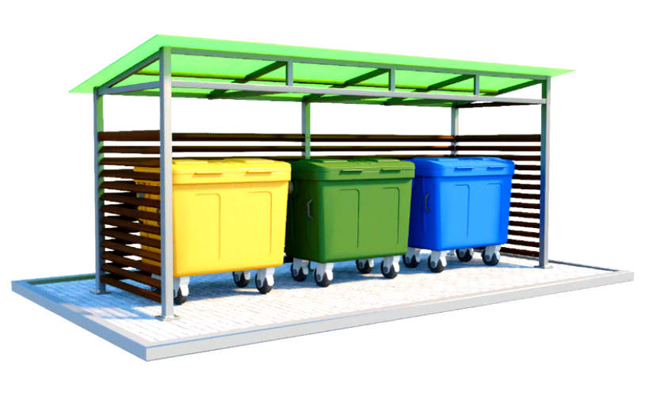
Объем бюджетных ассигнований на осуществление бюджетных инвестиций в 2024 году, млн. рублей
Обеспечение устойчивого сокращения непригодного для проживания жилищного фонда
1,5
Строительство детского сада
д. Залесная
76,0
Инвестиции
298,3
Расселение жилищного фонда на территории Пермского края, признанного аварийным после
1 января 2017 г.
16,1
Модернизация школьных систем образования
2,0
Строительство крытого ледового объекта
197,9
Устройство площадок накопления ТБО
4,8

Slide 37
Объем привлекаемых средств краевого и федерального бюджетов на исполнение полномочий городского округа с участием софинансирования, млн. рублей
Σ 1 298,3
Σ 1 190,0
Σ 1 035,4
Σ 872,9

Slide 38
Слайд 37
Предоставление субсидий из бюджета Добрянского городского округа юридическим лицам и некоммерческим организациям на финансовую поддержку (субсидирование) расходов
на конкурсной основе
тыс. рублей
Наименование | Предусмотрено в проекте бюджета
 | 2024 год | 2025 год | 2026 год
Предоставление субсидии субъектам малого и среднего предпринимательства на доставку товаров первой необходимости в малонаселенные и отдаленные населенные пункты | 250,0 | 250,0 | 250,0
Реализация Проектов развития образовательных организация | 3 837,0 | 3 837,0 | 8 000,0
Конкурс социокультурных инициатив и проектов среди некоммерческих организаций Добрянского городского округа | 609,0 | 682,3 | 682,3
Финансовая поддержка СО НКО, не являющимися муниципальными (государственными) учреждениями | 2 260,0 | 2 620,0 | 2 620,0
Проведение Конкурса сельскохозяйственных товаропроизводителей Добрянского городского округа | 500,0 | 850,0 | 850,0
ВСЕГО: | 7 456,0 | 8 239,3 | 12 402,3

Slide 39
СПАСИБО за внимание!
Спасибо за внимание

